Slide 1

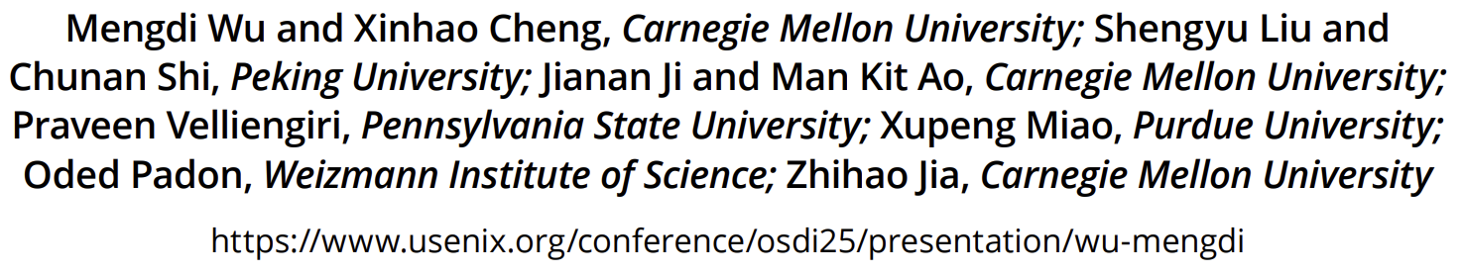
阅读组会
Mirage: A Multi-Level Superoptimizer
for Tensor Programs
报告人
杨哲骏
张昱课题组(yuzhang@ustc.edu.cn)
中国科学技术大学 计算机科学与技术学院
2025 年 9 月 26 日

Slide 2
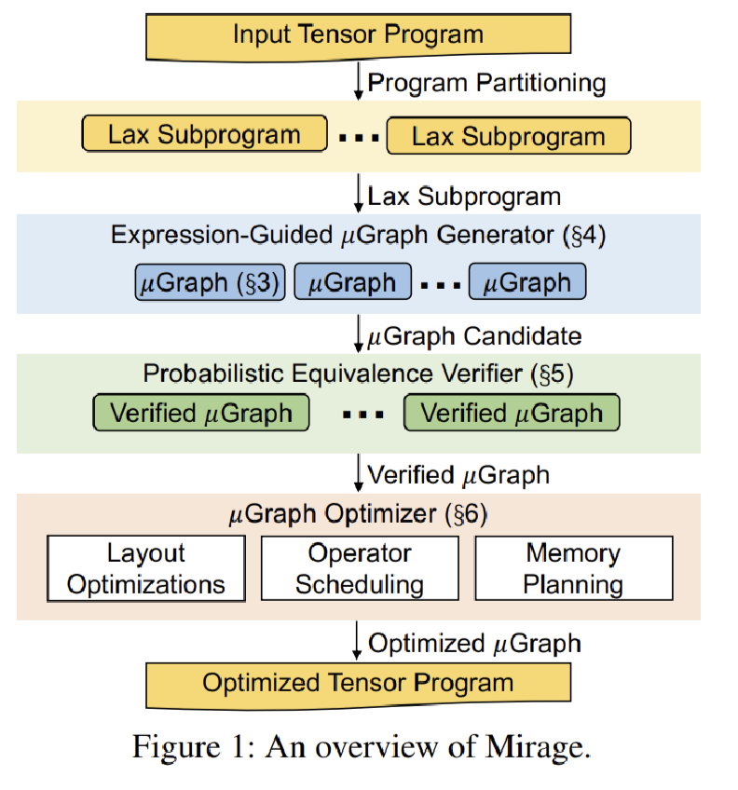
Background
深度神经网络用张量程序表示
现有对张量程序的自动优化方法
  优化调度，算法不变（TVM 和 Ansor）。
    错过数学上等价的算法的优化机会
  考虑代数变换，在数学等价的不同算法中搜索
    需要手工指定算子实现
Mirage 的方法
  将输入程序拆分为满足特定条件的片段
  枚举生成新程序，并用抽象表达式进行剪枝，从而得到数学等价的更优的程序
  通过随机测试验证生成的程序的正确性
  考虑张量布局、算子执行顺序、内存分配进行优化

Slide 3
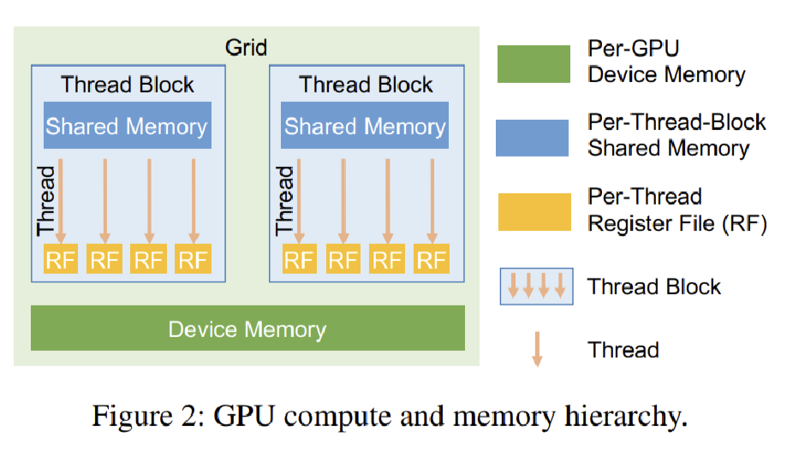
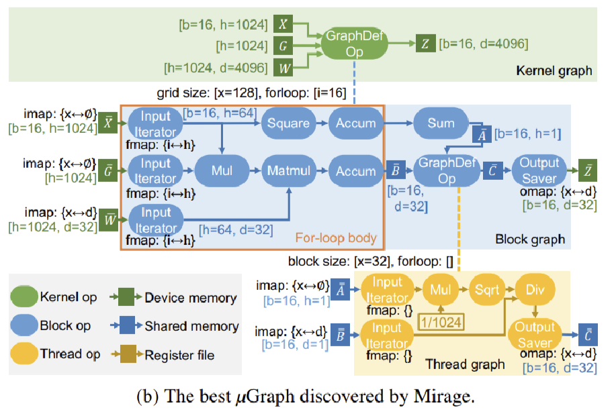
多级图表示
GPU 层次结构
  以 kernel 组织，并以单程序多数据方式在多核同时执行
  内核包含一个线程块网格，每个线程块在一个 SM 上执行，并包含多个线程，每个线程有一组寄存器
  同一个线程块内线程可以访问 shared memory 并将计算结果保存在 global memory
多级图表示 (µGraph)
  每个张量程序对应一个内核图，其中节点是内核，边是内核共享的张量，张量保存在设备内存中
  线程块图指定和线程块关联的计算，并将中间张量保存在共享内存中，如果张量大小超过共享内存容量，那么将计算拆成多个线程块图
  线程块图包含一个 imap，指定输入张量如何被划分为子张量分配给各个线程块，还包含一个 omap，指定所有线程块的输出如何拼接以构建内核算子的最终输出
  为了使 global memory 的数据加载与计算重叠，线程块图可以包含循环体

Slide 4
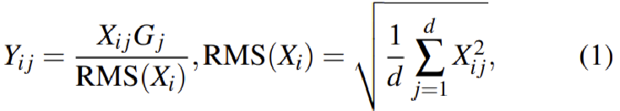
案例分析 RmsNorm
RMSNorm 通常后接矩阵乘法 MatMul
  现有的机器学习编译器通常为 RMSNorm 和 MatMul 计算启动两个独立的内核，因为两个算子内部都需要进行规约运算，难以融合
  因此需要将中间结果保存在设备内存
Mirage 生成的计算图
  利用矩阵乘法和逐元素除法的交换律重新排序除法运算（代数变换）
  并行执行均方根的累加和矩阵乘法的累加（调度变换），从而避免将累加结果写入设备内存
  实例化一个线程图来执行一系列逐元素运算符，同时将所有中间结果保存在寄存器中
  在H100 上比手写内核快 1.9 倍

Slide 5
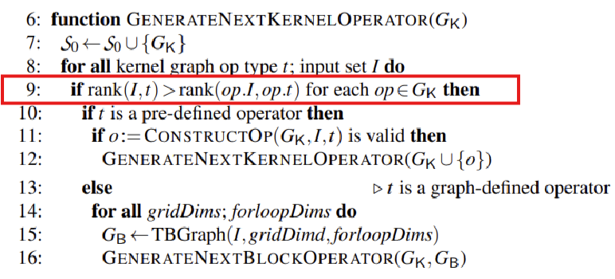
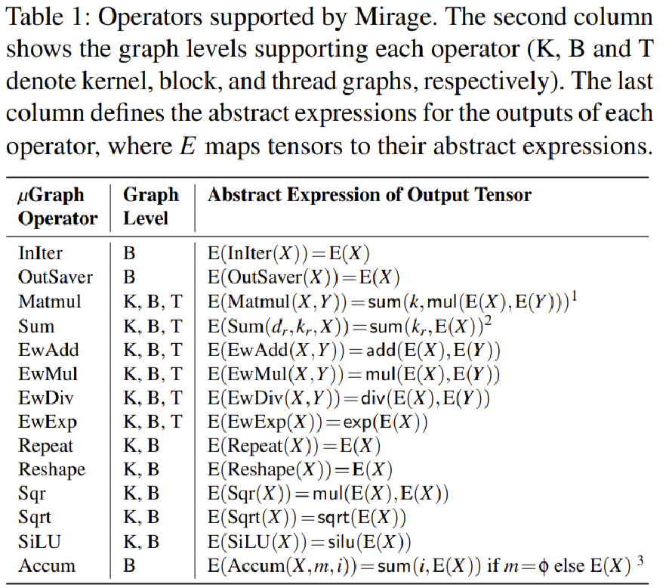
方法
搜索算法
  维护一个有效 µGraph 的前缀，不断枚举添加新运算符扩展它
  Mirage 定义了 µGraph 的规范形式
    将 µGraph 图中的算子拓扑排序（简单理解成将有向无环图压扁成一维的）
    拓扑排序的结果不是唯一的，不过 Mirage 通过定义一个图中结点的 rank 函数，得到唯一的拓扑排序，称为规范形式，从而保证相同的 µGraph 只生成一次，并实现剪枝
  在搜索可能的 µGraph 空间时，我们希望避免那些中间结果无法贡献于预期计算的 µGraph 前缀
    输入程序 X⋅Z+Y⋅Z == (X+Y)⋅Z，我们可以剪掉计算 X⋅YX 的前缀，但不应剪掉计算 X+Y 的
    Mirage 开发了一种基于抽象表达式的剪枝技术
    如果一个 µGraph 前缀的抽象表达式和输入程序的抽象表达式的所有子表达式都不等价，那么剪掉这个 µGraph 前缀。通过 Z3 完成。

Slide 6
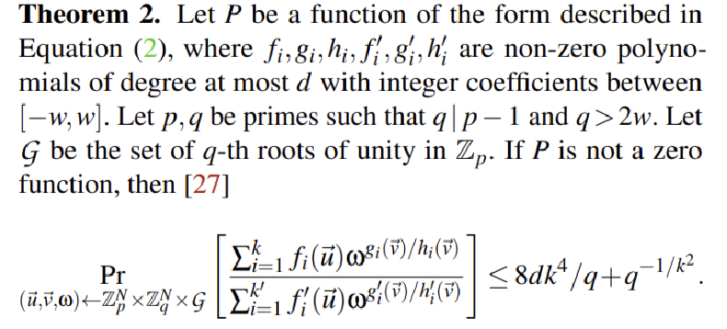
方法
自动化验证正确性
  定义 LAX µGraph ：一个 µGraph G 是 LAX µGraph，如果：(1) G 仅包含多线性算子、除法、幂运算；(2) G 中从输入到输出的每条路径最多包含一个幂运算。（可以理解成定义了全体算子的一个包含特殊限制的子集，而Mirage 只在这个子集上能够运行）
  为了验证搜索过程中生成的 µGraph 和输入 µGraph 的等价性，Mirage 在有限域上对两者进行随机输入测试。在通过的测试样例数量达到一定程度时，可以在理论上保证两者不等价的概率足够小。
µGraph 优化器通过进一步考虑布局优化、运算符调度和内存规划来最大化其性能
    将布局选择形式化为一个整数线性规划问题，并且引入代价函数建模不同布局下算子的性能
    最小化每个线程块内的线程级同步（即 CUDA 中的 __syncthreads()）的数量，从而确定一个高效的运算符调度策略
    将内存规划形式化为动态存储分配问题，并枚举所有可能的分配计划以发现最优策略

Slide 7
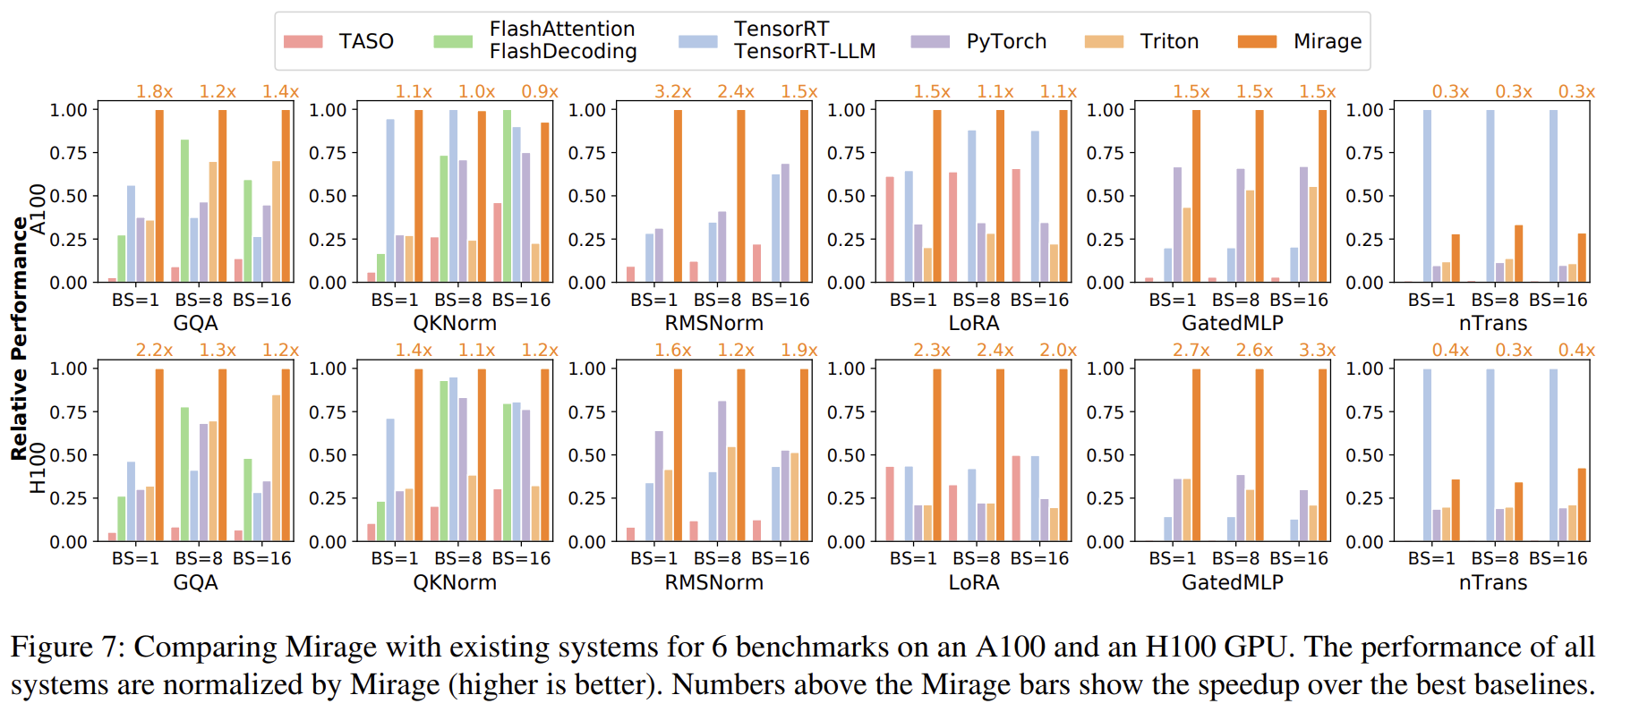
实验结果
Mirage 使用 C++、CUDA 和 Python 实现了约 3 万行代码
基线配置
  TASO 和 PET 是自动生成内核级别代数变换的 DNN 超级优化器。
  PyTorch 调用 cuDNN 和 cuBLAS ，并启用torch.compile
  TensorRT 及其 LLM 变体 TensorRT-LLM 包含一组为常见算子手工高度优化的内核
  Triton 是一个面向 GPU 的专用 DSL（Domain-Specific Language）+编译器
  所有基线均使用 CUDA Graph

Slide 8
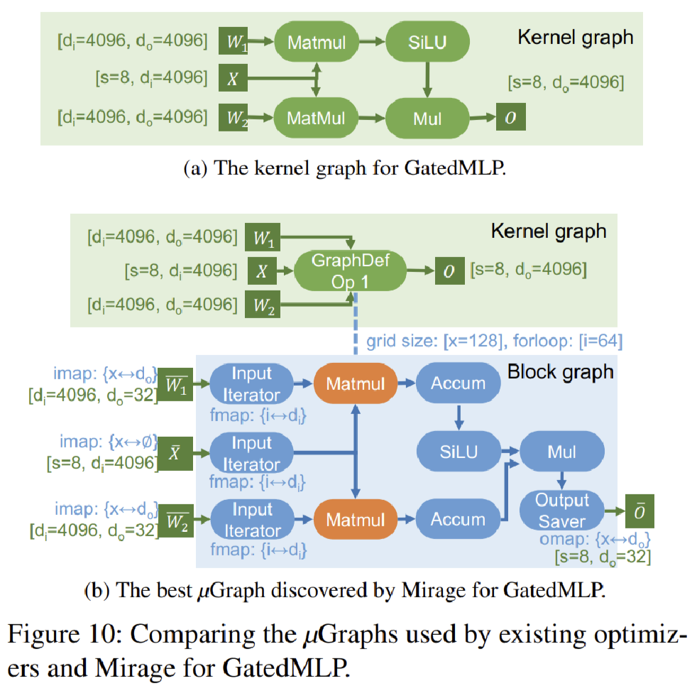
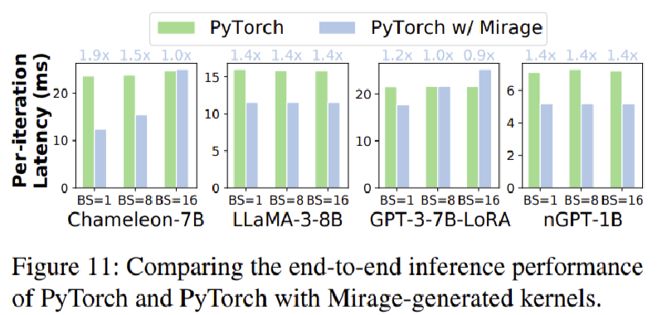
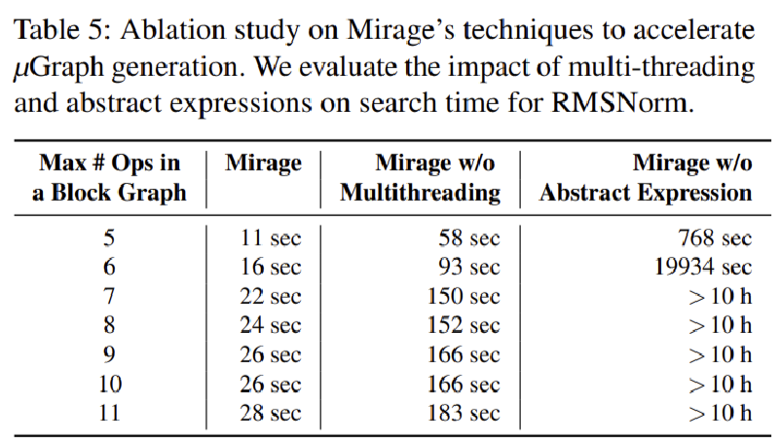
实验结果
案例分析
  GatedMLP 常用于在 DNN 中捕获非线性表示
    通常将两个矩阵乘法融合到单个内核中以减少 GPU 的 global memory 访问，但是仍需启动多个 kernel，并将两个矩阵乘法的输出存储在 global memory 中，
    Mirage 发现的最佳 µGraph 在同一线程块图内并行执行两个矩阵乘法，并将剩余计算（即 SiLU 和 Mul）作为同一线程块图内的后处理步骤融合。
    这种方法在 A100 GPU 上实现 1.5 倍加速，在 H100 GPU 上实现 2.7-3.3 倍加速。
端到端结果
  和 PyTorch 比较在四个 DNN 模型上的表现
  Mirage 通过自动生成高度优化的内核，将这些模型的端到端延迟降低 0.9-1.9 倍（图中 per-iteration latency 应该指的是 token 间延迟）
搜索时间
  最多需要 4 小时
  通过抽象表达式剪枝对 Mirage 的可用性至关重要
  如果禁用抽象表达式剪枝，那么 Mirage 在 10 小时搜索窗口内只能处理最多 6 个运算符的线程块图

Slide 9
总结和讨论
讨论
  Mirage 算子融合和 cuda graph 的区别
    cuda graph 内部的多个 kernel 仍旧是独立执行的，存在数据依赖和内存加载的开销
  Mirage 为什么不直接用 torch.compile 的前端生成的 Fx graph
    因为 Mirage直接将 GPU 的计算和访存建模为层次图 ，后续进行迭代搜索得到和输入程序的计算图等价，同时性能更优的计算图
    而 Fx graph 是自顶向下从 pytorch 代码得到的基于 torch ATen 的计算图，后续会 lower 到 triton 继续编译。
不足
  搜索时间比较长。论文 8.4 节中提到，即使使用抽象表达式剪枝，搜索文中评估的某一个算子最多会耗时 4 小时
  不支持动态形状
  只支持满足 “(1) G 仅包含多线性算子、除法、幂运算；(2) G 中从输入到输出的每条路径最多包含一个幂运算” 的程序
  难以增加新的算子。增加新算子需要修改框架内部代码，实现对应的抽象表达式、以及抽象表达式的公理的 Aeq 和 Asub

